Slide 1
Оптимизация эпидемиологического надзора за инфекциями, связанными с оказанием медицинской помощи (ИСМП), путем организации системы локального микробиологического мониторинга АМР

Slide 2
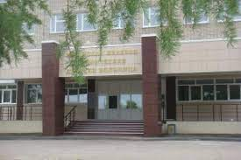
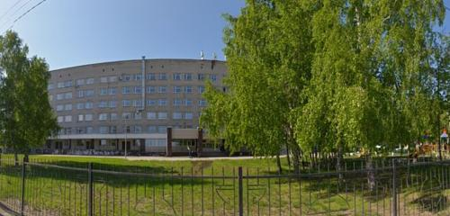
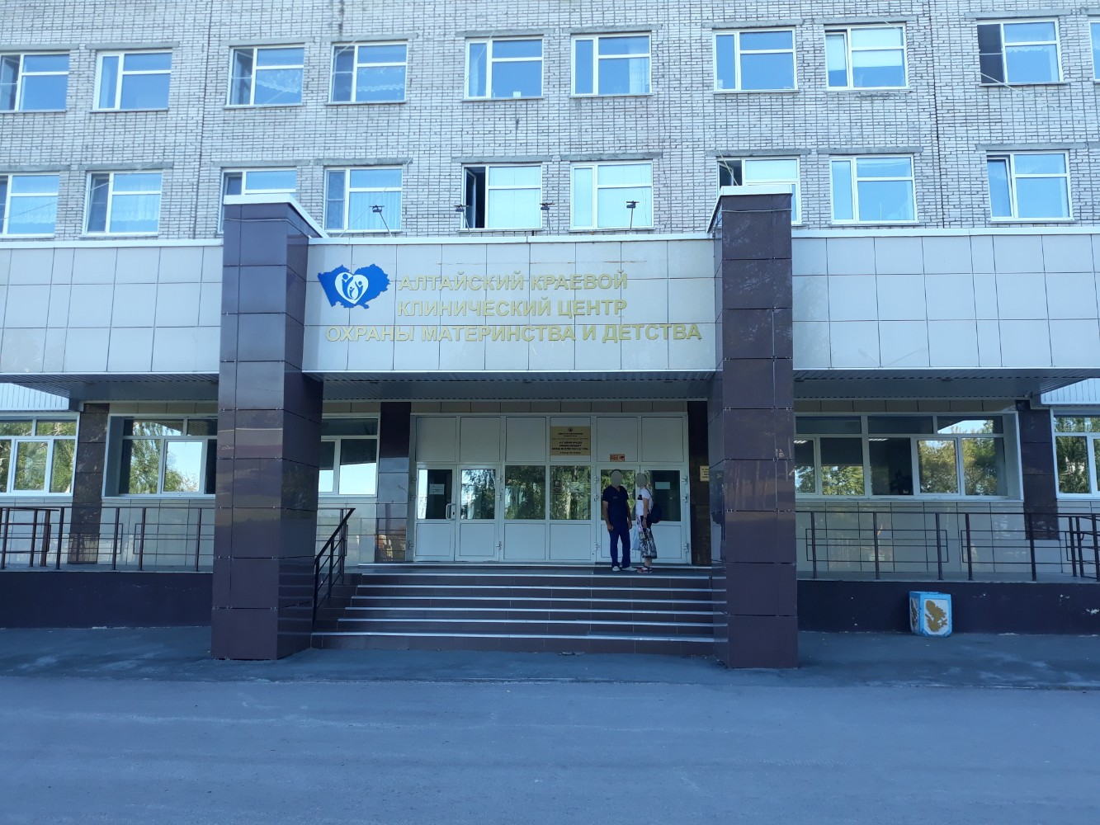
КРАТКАЯ СПРАВКА
КОЕЧНЫЙ ФОНД КГБУЗ «АККЦОМД» - 688 коек круглосуточного стационара, включая 33 реанимационных койки;
СТРУКТУРА КГБУЗ «АККЦОМД» представлена детским (от 0 до 18 лет), акушерским, неонатологическим и инфекционным стационарами, дневным стационаром на 50 коек, консультативно-диагностической центром (81 486 посещений в год), Центром анестезиологии –реанимации, «Астма»-центром;
АКУШЕРСКИЙ стационар 105 коек;
НЕОНАТОЛОГИЧЕСКИЙ стационар 117 коек;
Ежегодно КОЛИЧЕСТВО СТАЦИОНАРНО ПРОЛЕЧЕННЫХ составляет 16-17 тыс.пациентов, из них около 4 тыс. – пациенты акушерского и неонатологического профиля.

Slide 3
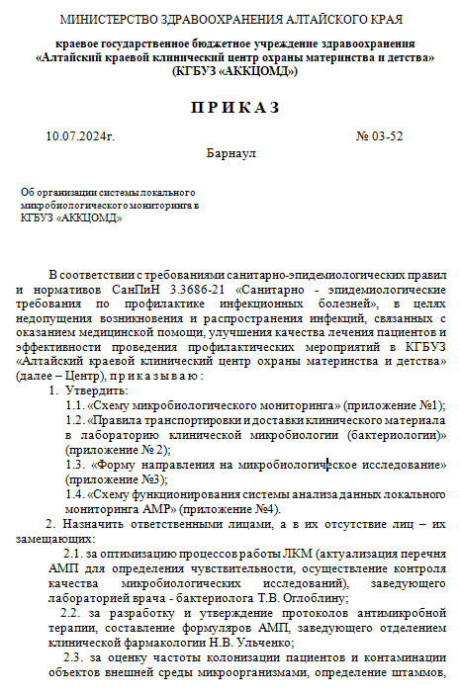
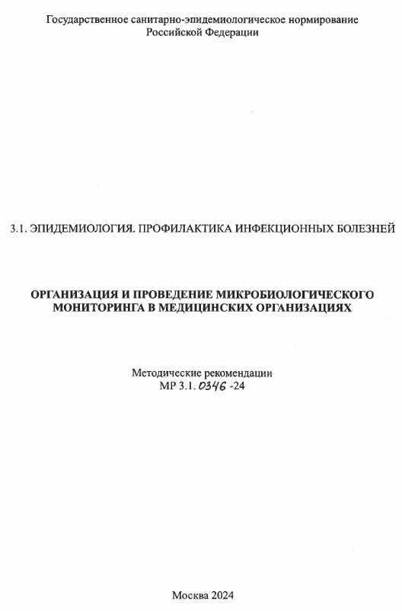
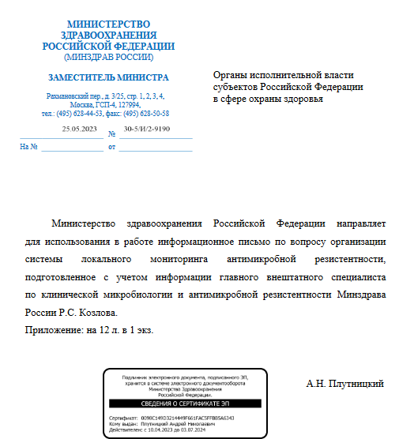
Проектная команда
Документы, регламентирующие проект:
Информационное письмо заместителя Министра Здравоохранения РФ от 25.05.2023 № 30 – 5/И/2 – 9190 по вопросу организации системы локального мониторинга антимикробной резистентности.
МР 3.1.0346 – 24 «Организация и проведение микробиологического мониторинга в медицинских организациях».
Приказ КГБУЗ «АККЦОМД» от 10.07.23 № 03-52 «Об организации системы локального микробиологического мониторинга в КГБУЗ «АККЦОМД»».

Slide 4
Цели проекта
Характеристика микробного пейзажа МО и тенденций его изменения;
Проведение ранней диагностики ИСМП;
Выявление и контроль циркулирующих в стационаре госпитальных штаммов возбудителей ИСМП;
Контроль за АМР и устойчивостью к дезинфицирующим средствам;
Проведение анализа АМР;
Анализ потребления АМП;
Динамическая оценка и корректировка проводимой терапии АМП в МО, своевременная корректировка формуляра лекарственных препаратов, формирование политики закупок и использования АМП.

Slide 5
Установленная проблема
Рост и распространение антимикробной резистентности;
Нерациональное использование существующих лекарственных препаратов;
Несвоевременная этиологическая диагностика и проведение профилактических мероприятий на всех этапах оказания медицинской помощи.

Slide 6
Задачи проекта
Оперативное выявление колонизации пациента микроорганизмами из группы ESCAPE с целью своевременного проведения санитарно – противоэпидемических (профилактических) мероприятий;
Динамическая оценка и корректировка проводимой терапии АМП на основе организации взаимодействия врачей структурных подразделений Центра, включая бактериологов, эпидемиологов и клинических фармакологов;
Снижение удельного веса гр- флоры в этиологической структуре ИСМП;
Получение актуальной информации по активности АМП, путем постоянно наблюдения за динамикой чувствительности к ним возбудителей и своевременного анализа получаемых данных;
Сокращение сроков пребывания пациентов на стационарном лечении;
Разработка и утверждение эпидемиологических карт для пациентов, с учетом профиля отделений;
Разработка и утверждение протоколов по антимикробной терапии пациентов в условиях стационара.

Slide 7
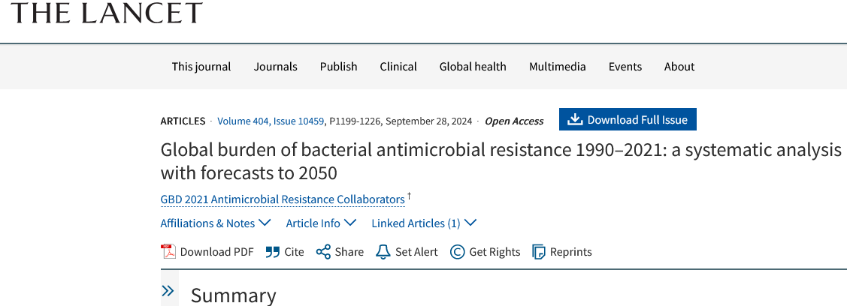
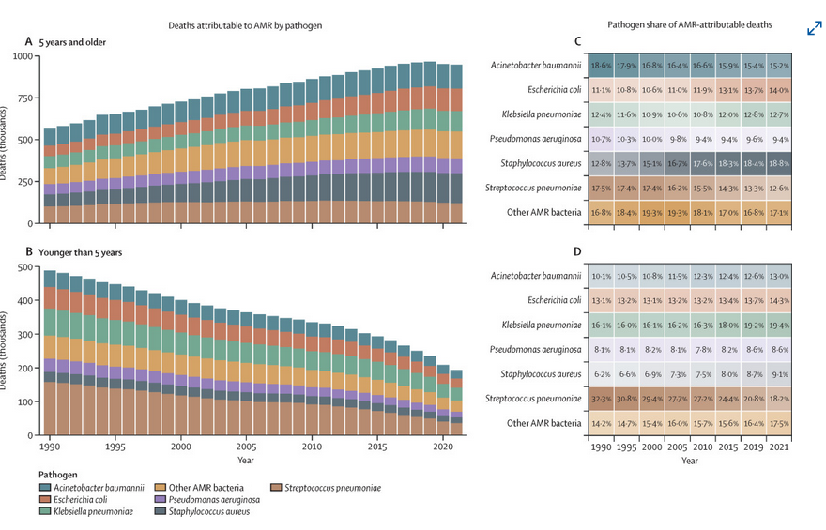
АКТУАЛЬНОСТЬ Глобальные потери за 2019 год, связанные с резистентностью патогенов к антимикробным препаратам составили ориентировочно 4,95 миллионов смертей.
1,27 миллионов смертей были напрямую связаны с антимикробной резистентностью.
Каждый из шести патогенов был ответственен за более чем 250 000 смертей, связанных с инфекциями, вызванными резистентными штаммами:
Escherichia coli;
Staphylococcus aureus;
Klebsiella pneumoniae;
Acinetobacter baumannii;
Pseudomonas aeruginosa;
Streptococcus pneumoniae.

Slide 8
Описание хода реализации проекта
Формирование рабочей группы.
Проведение аудита.
Разработка программы внедрения системы мониторинга.
Приобретение лабораторной информационной системы ЛИС «АРИАДНА».
Адаптация ЛИС для отделений Центра.
Разработка и утверждение эпидемиологических карт пациентов.
Разработка клинических протоколов антимикробной терапии пациентов.

Slide 9
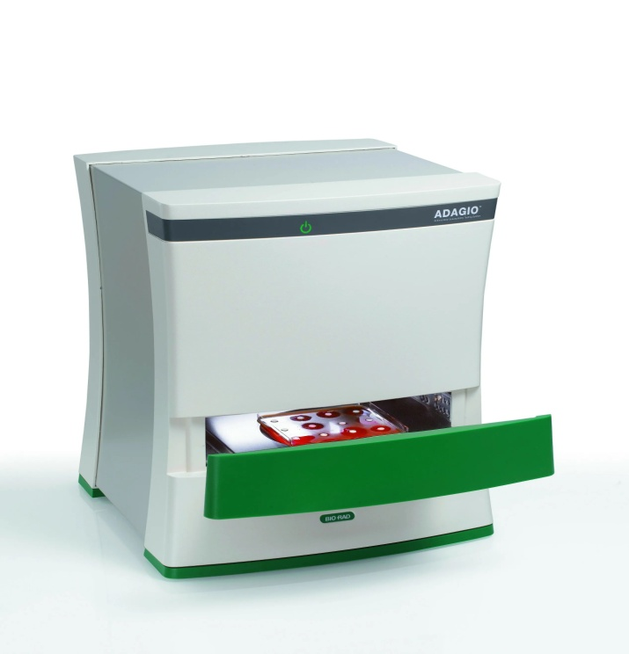
Практические инструменты, используемые при реализации
ЛИС
ПК ЗДРАВ

Slide 10
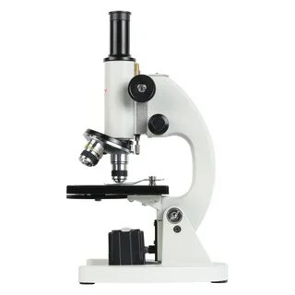
Микробиолог
Управленческие решения
Алгоритмы терапии
Этиологическая диагностика инфекционного процесса
Определение чувствительности к АМП
Администрация
Клинический фармаколог
Эпидемиолог
Микробиолог
Заведующие клин. отделениями
ЛИС
Загрузка данных по чувствительности к АМП в систему анализа данных локального мониторинга
AMRcloud
Анализ и визуализация локальных данных по антибиотикорезистентности

Slide 11
Микробиолог
Оптимизирует процессы в лаборатории (актуализация перечня АМП для определения чувствительности,
осуществления контроля качества и т.д.
Внедрение платформы AMRcloud:
Создание «команды» сотрудников (интеграция данных), заинтересованных в мониторинге, подключение к единой платформе (вход осуществляется через любой браузер)
Эпидемиологический отдел
Клинический фармаколог
Использует полученные данные как часть эпидемиологического мониторинга
Пересматривает протоколы антимикробной терапии и составляет формулы АМП с установленной периодичностью
Лечащий врач
Взаимодействует с фармакологами, эпидемиологами, микробиологами с целью получения и использования актуальных данных в повседневной практике

Slide 12
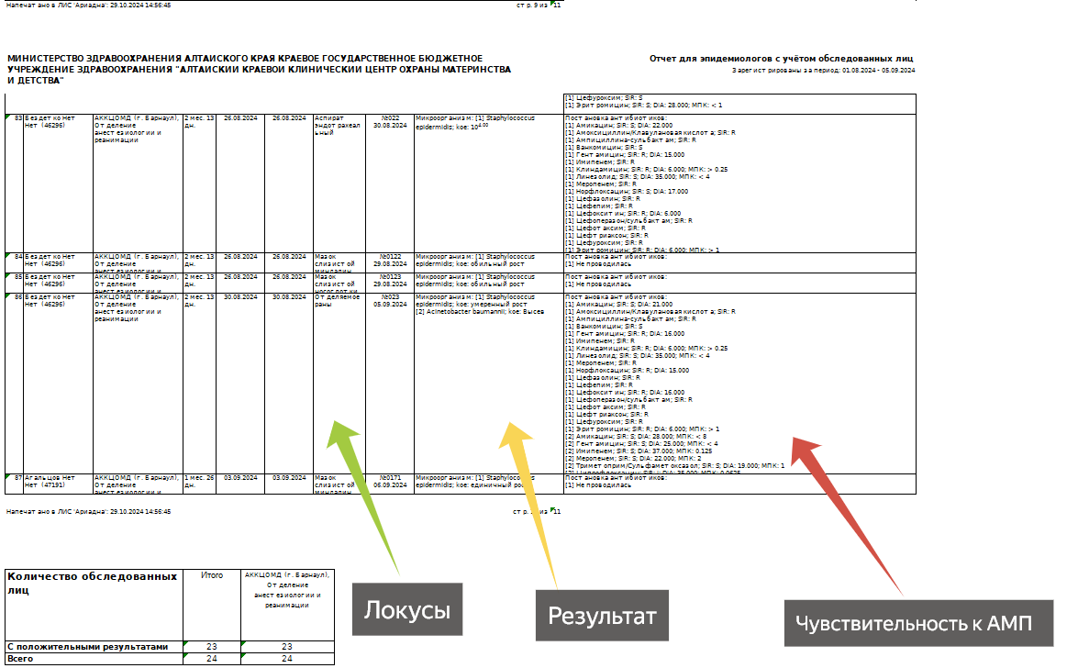
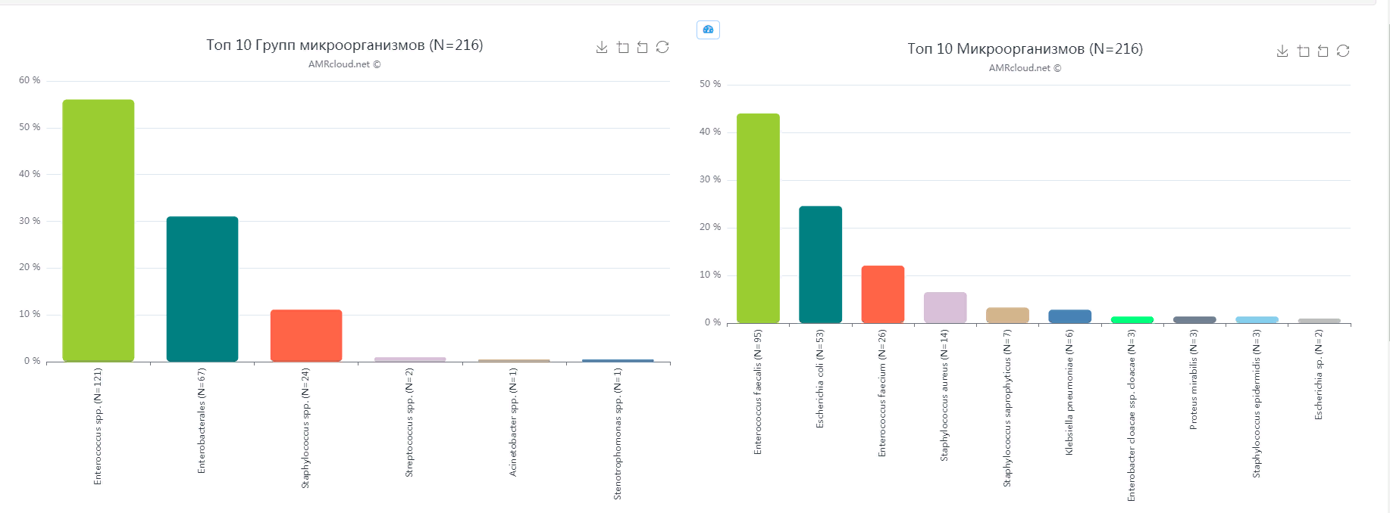
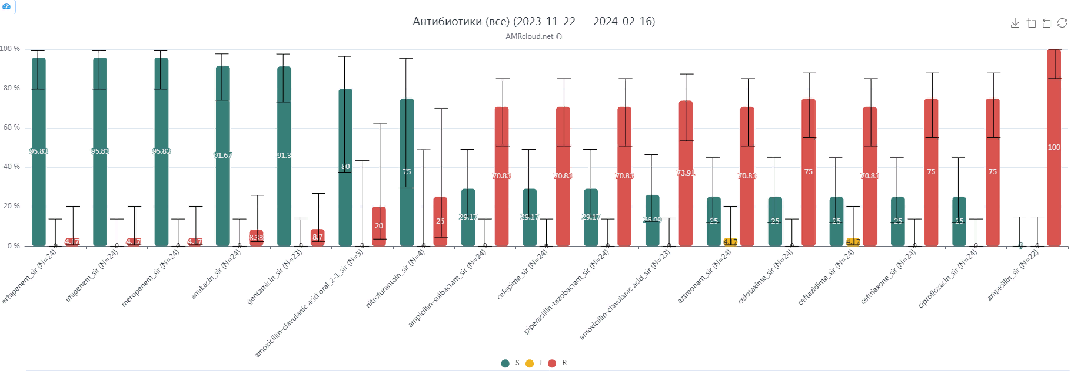
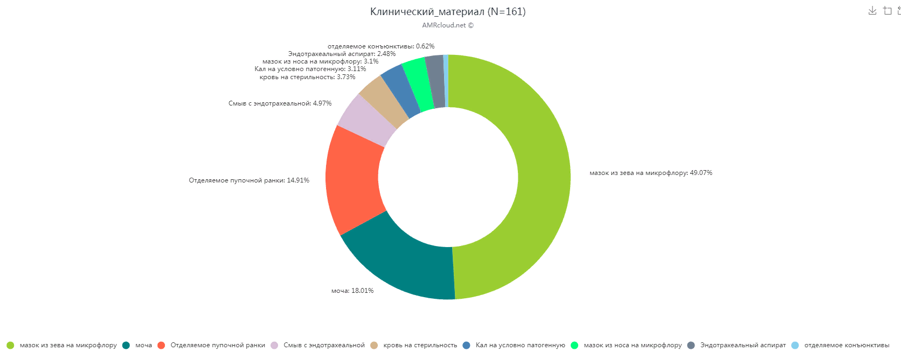
Практическая значимость проекта
Работа в ЛИС «АРИАДНА».
Система полностью адаптирована для нашего Центра.
У врача-эпидемиолога имеется свободный доступ с рабочего места к результатам исследований, для этого в отчетах есть выборка «Отчет для эпидемиологов». Отчет формируется по датам, отделениям, возрасту пациентов, клиническому материалу.
Во всех структурных подразделениях Центра на рабочих местах для врачей клинических специальностей имеется доступ к результатам микробиологических исследований пациентов, по которым можно отслеживать «Лидеров» микроорганизмов и их чувствительность к АМП, применяемых в отделении.
По данным результатам формируется политика закупа АМП на следующий год.
Отчет для врача – эпидемиолога
ТОП 10 групп микроорганизмов отделения
Неонатологический стационар: чувствительность к антибиотикам (Klebsiella pneumoniae)
Структура выделенного клинического материала отделения

Slide 13
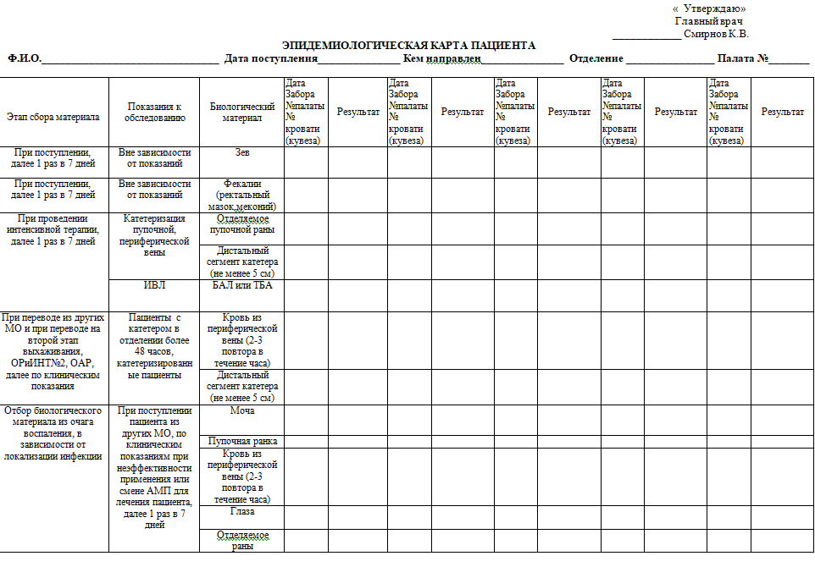
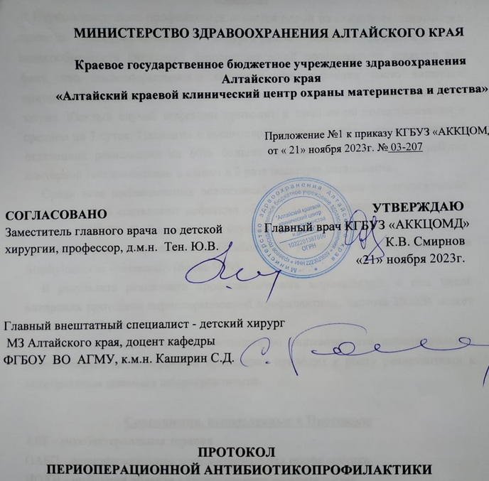
Новаторство предложенного решения
На основании данных локального микробиологического мониторинга, разработаны внутренние эпидемиологические карты пациентов с указанием этапов отбора материала, показаний к обследованию, биологического материала и кратности забора. Карты применяются в структурных подразделениях врачами клинических специальностей и позволяют рационально назначать отбор биологического материала у пациентов и своевременно оценивать смену «лидера» микроорганизмов в отделении.
Используя данные лабораторной системы «АРИАДНА», разработаны клинические протоколы антимикробной терапии пациентов в КГБУЗ «АККЦОМД», что позволяет рационально и своевременно корректировать проводимую антимикробную терапию пациенту.

Slide 14
Результаты проекта
Средняя длительность пребывания пациента
Снижение средней длительности пребывания пациента на стационарном лечении.
Снижение частоты колонизации пациентов клинически – значимыми микроорганизмами, путем оперативного обнаружения патогенных микроорганизмов и своевременного проведение санитарно – эпидемиологических мероприятий.
При заполнении эпидемиологических карт медицинские сестры и акушерки видят микробный пейзаж пациента и своевременно принимают организационные решения в отношении соблюдения санитарно – эпидемиологического режима в отделении.
Количество клинически значимых микроорганизмов, выделенных от пациентов ОАР за период 2021-2023 гг. (по отдельным локусам)

Slide 15
Рекомендации и перспективы реализации проекта
На сегодняшний день, КГБУЗ «АККЦОМД» - единственное учреждение в регионе, в котором функционирует система локального мониторинга антимикробной резистентности, с адаптированной ЛИС, на текущий момент совместно с главными внештатными специалистами МЗ АК разрабатывается программа по интеграции данной системы эпидемиологического надзора в другие лечебные учреждения Алтайского края.
Разработанная система оптимизации мер эпидемиологического надзора за ИСМП обеспечит снижение заболеваемости основными видами ИСМП пациентов, преимущественно в отделениях высокой группы риска (Отделения реанимации и интенсивной терапии, отделения второго этапа выхаживания).

